Slide 1
Numerical Methods #4
20150164 신소재공학과 김성진

Slide 2
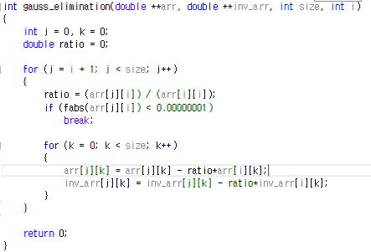
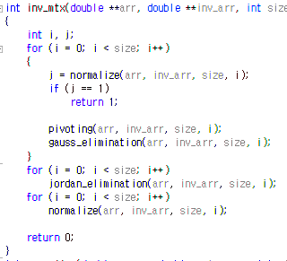
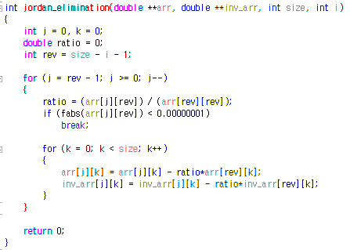
Inverse Matrix

Slide 3
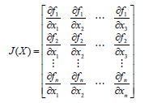
Theoretical Background
$$μ_{Si}^{L}−μ_{Si}^{S}=°G_{Si}^{dia→liquid}+RTln\left(\frac{x_{Si}^{L}}{x_{Si}^{S}}\right)=0$$
Ideal solution model :
$$μ_{Ge}^{L}−μ_{Ge}^{S}=°G_{Ge}^{dia→liquid}+RTln\left(\frac{1−x_{Si}^{L}}{{1−x}_{Si}^{S}}\right)=0$$
$x_{Si}^{L}$ + $x_{Ge}^{L}$ = 1, $x_{Si}^{S}$ + $x_{Ge}^{S}$ = 1
$$F\left(X\right)=[\begin{matrix}f_{1}(x_{Si}^{L},x_{Si}^{S}) \\ f_{2}(x_{Si}^{L},x_{Si}^{S})\end{matrix}]=[\begin{matrix}μ_{Si}^{L}−μ_{Si}^{S} \\ μ_{Ge}^{L}−μ_{Ge}^{S}\end{matrix}]$$
$$μ_{Si}^{L}=μ_{Si}^{S}$$
$$μ_{Ge}^{L}=μ_{Ge}^{S}$$
INVERSE MATRIX + NEWTON METHODE !

Slide 4
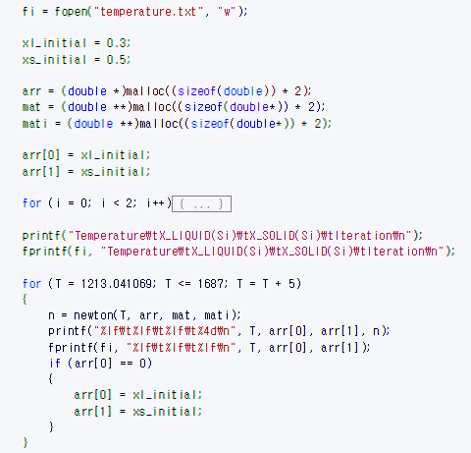
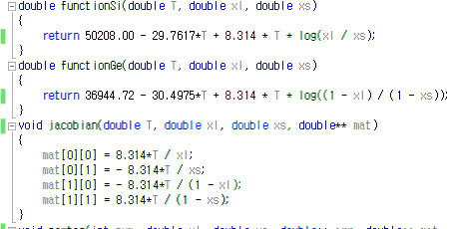
Main Code - 1
Si의 Melting point부터 Ge의 Melting point까지 T 값 5K씩 계산 수행
예외 처리 (x<0 or x>1) : 0~1 사이 Order E-7 범위의 수로 random 함수
N (iteration) 3~4번 내로 계산 수행

Slide 5
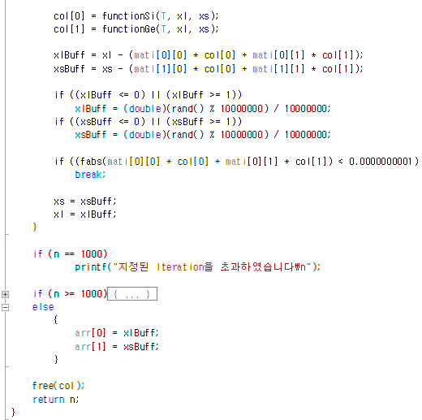
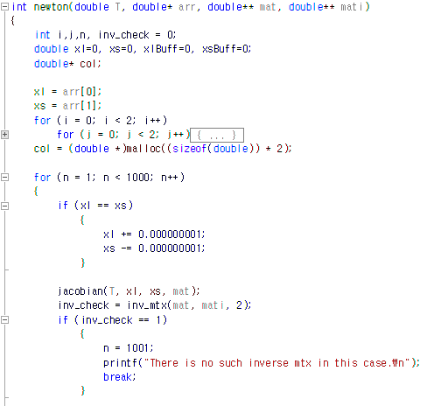
Main Code - 2

Slide 6
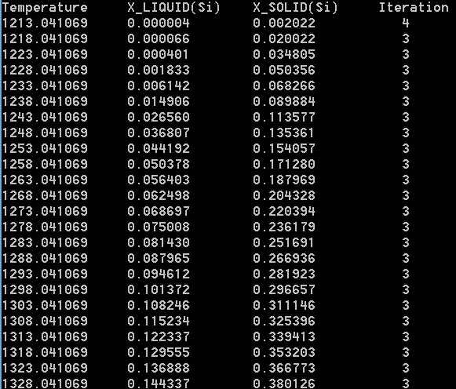
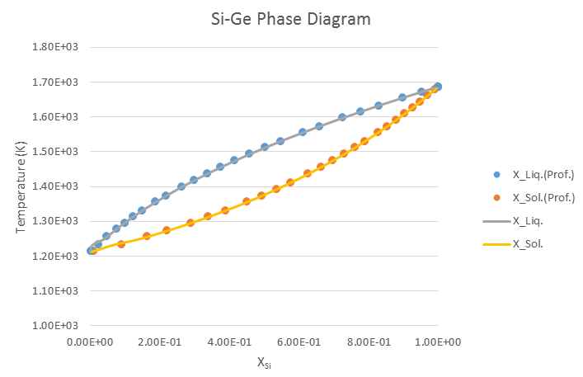
Data & Graph

